Slide 1
Селекция на 500 качественных яиц

Slide 2


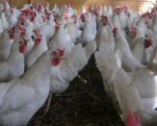
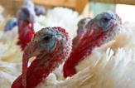
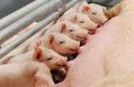
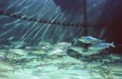
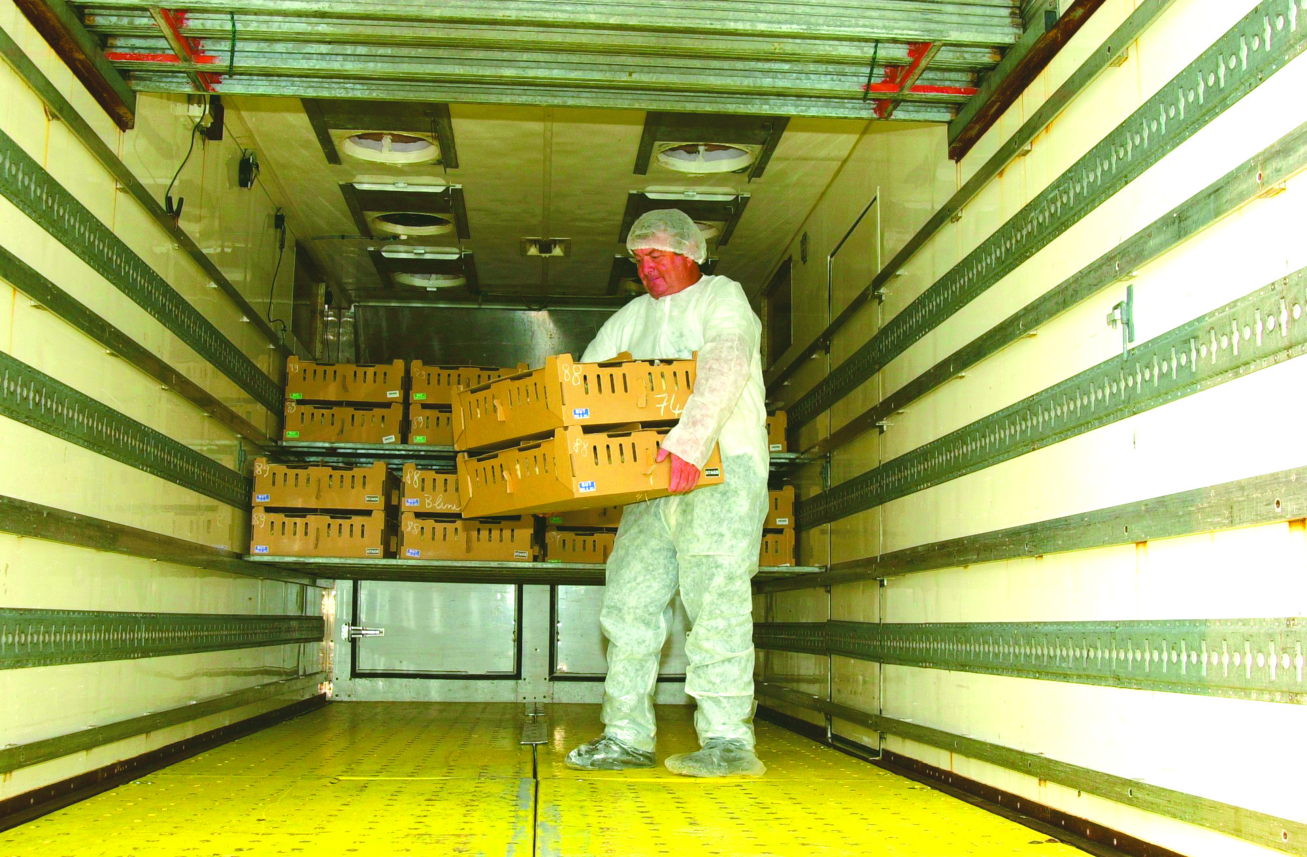




Структура “Хендрикс Дженетикс”
Селекция
несушек
Селекция
индейки
Селекция
свиней
Акваселекция
Традиционная птица

Slide 3
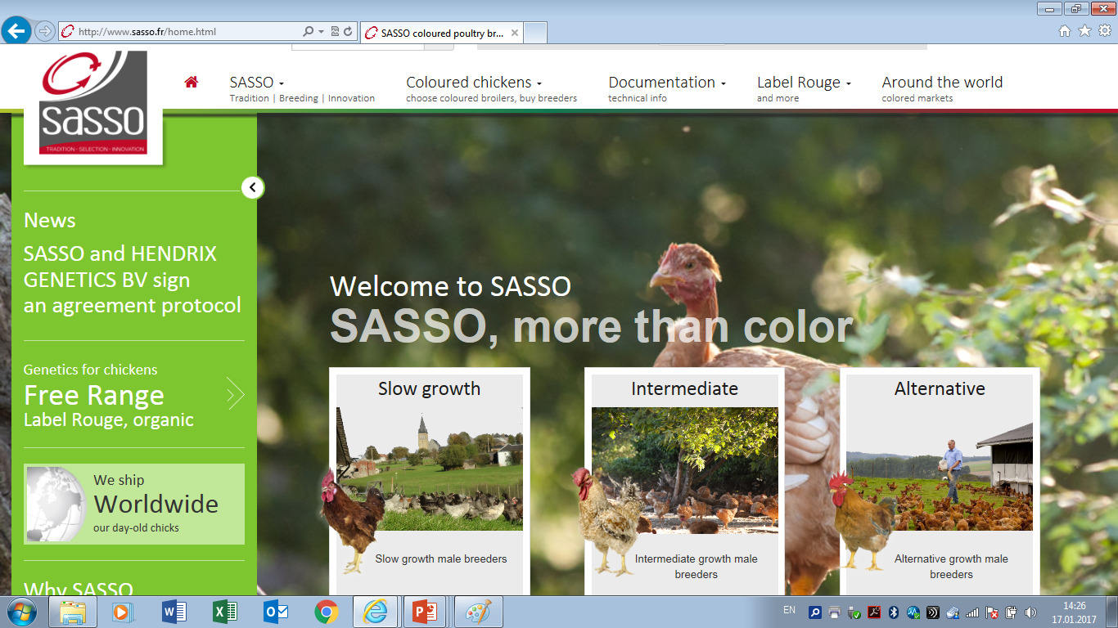
The Breeding Company Production

Slide 4




Рынок
Hybrid
ISA
Cobb
LNS
Hypor

Slide 5










Глобальная компания: фирмы в 24 странах
Boxmeer
Netherlands
Germany
Russia
UK
Poland
Canada
Ukraine
USA
France
Czech Rep.
Japan
Mexico
Spain
Romania
China
Hungary
Индейка
India
Vietnam
Italy
Свиньи
Brazil
Indonesia
Несушка
Лосось
South Africa
Традиционная птица
Notes:
Iets anders op verzinnen

Slide 6





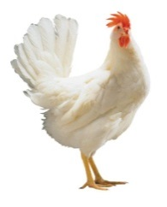






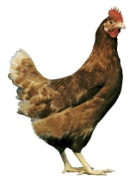
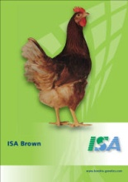
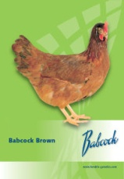
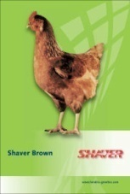
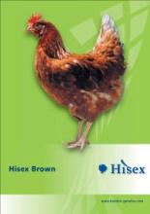


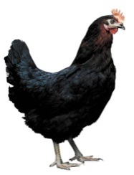


Основные кроссы ИЗА

Slide 7
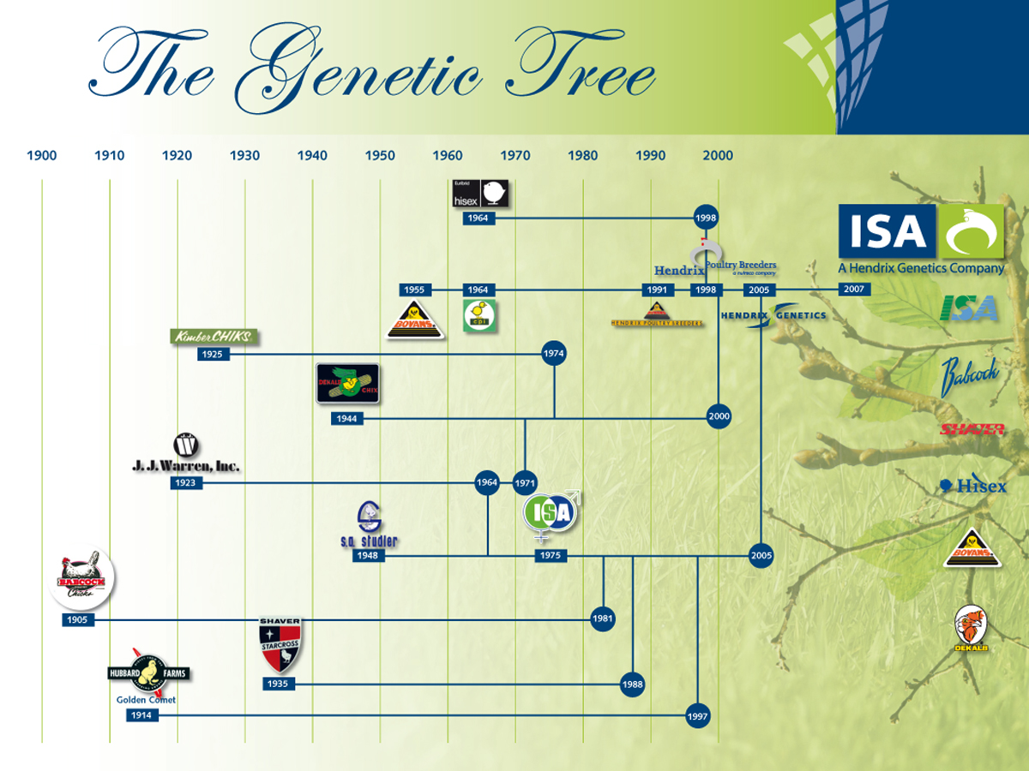

Slide 8
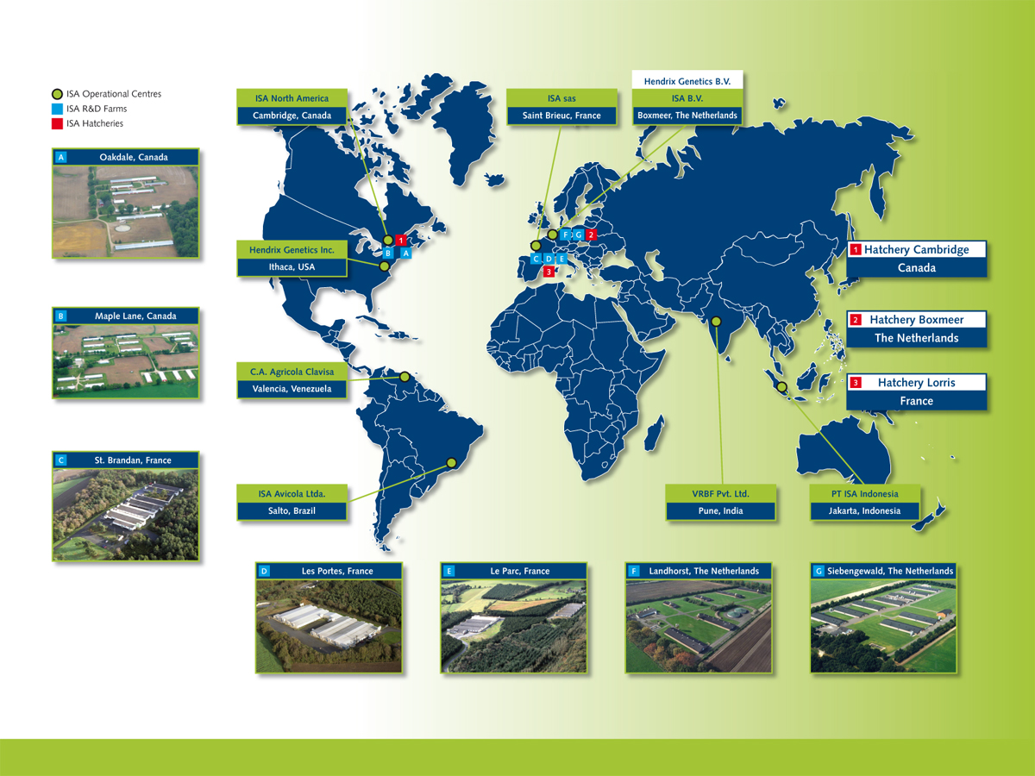

Slide 9
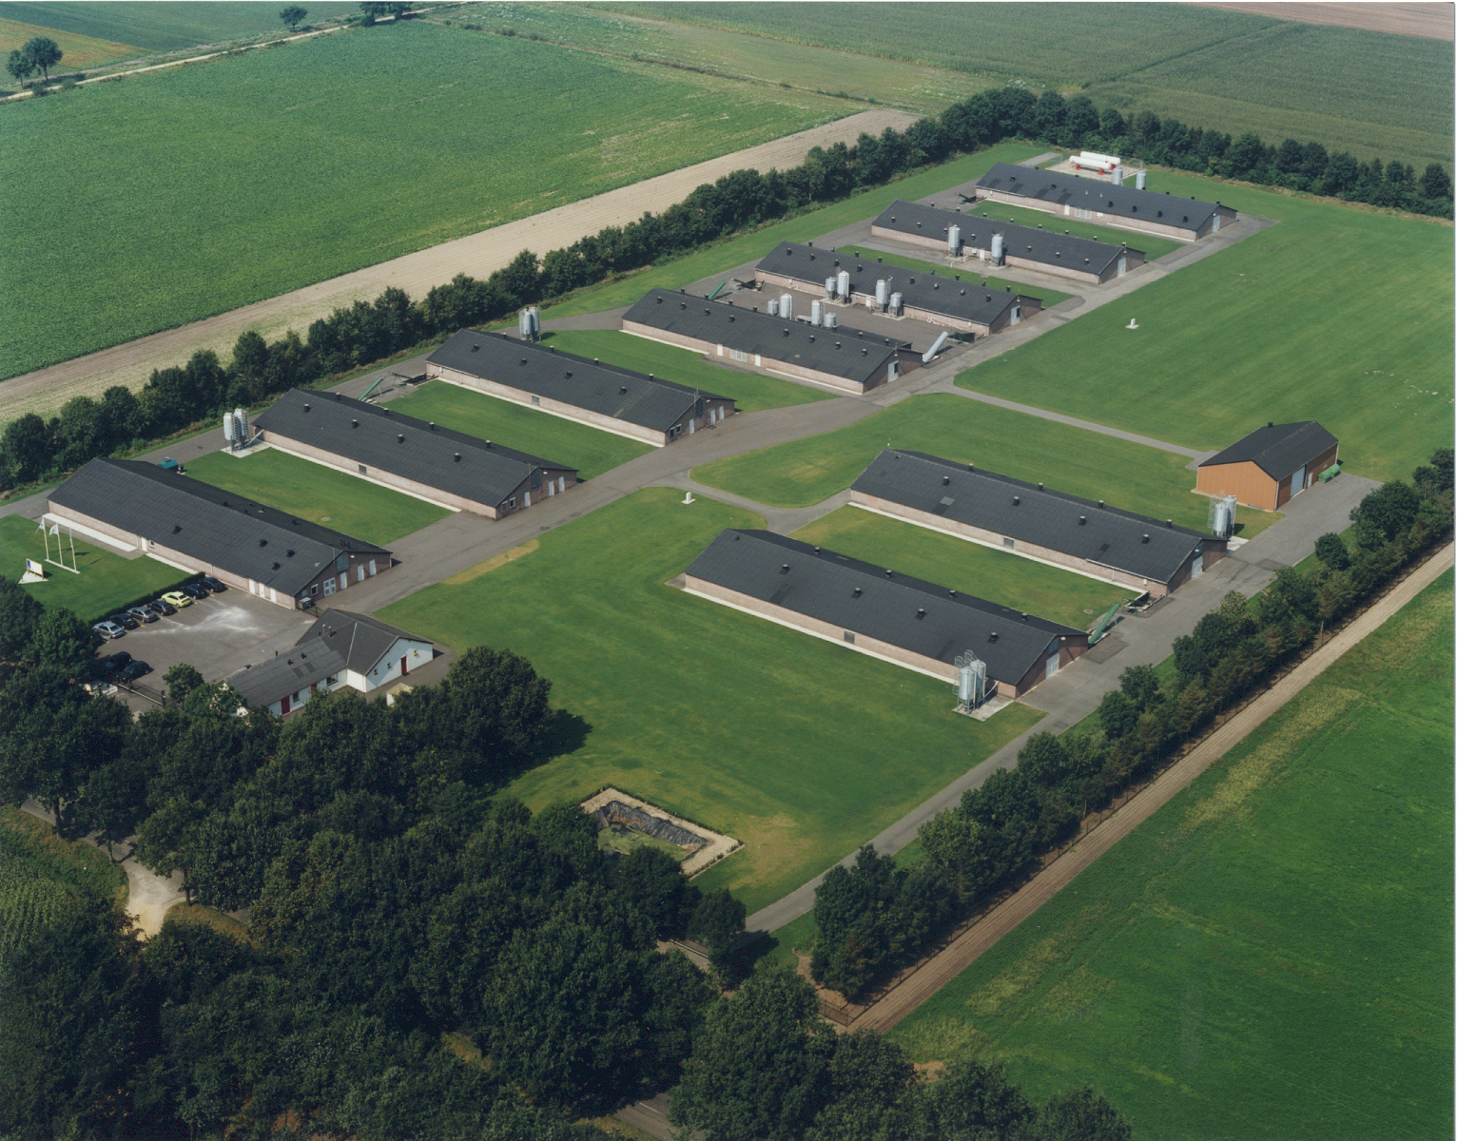
Ферма чистых линий Сибенгволд

Slide 10
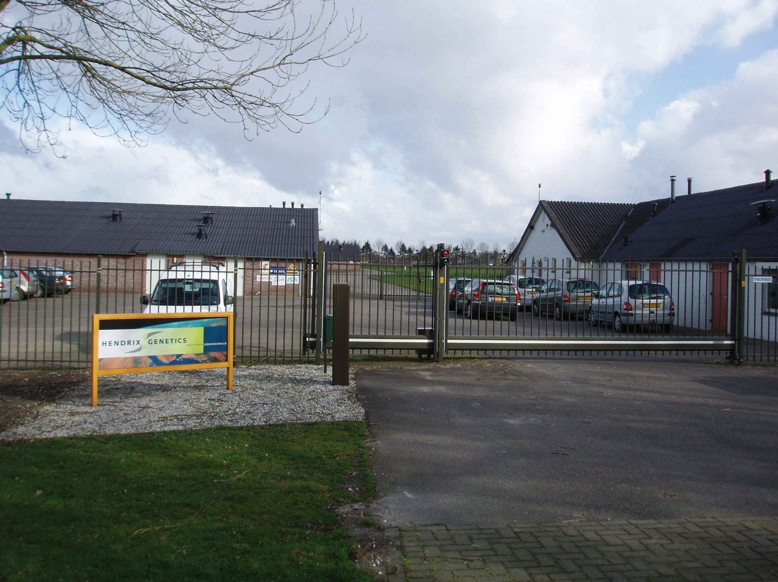

Slide 11
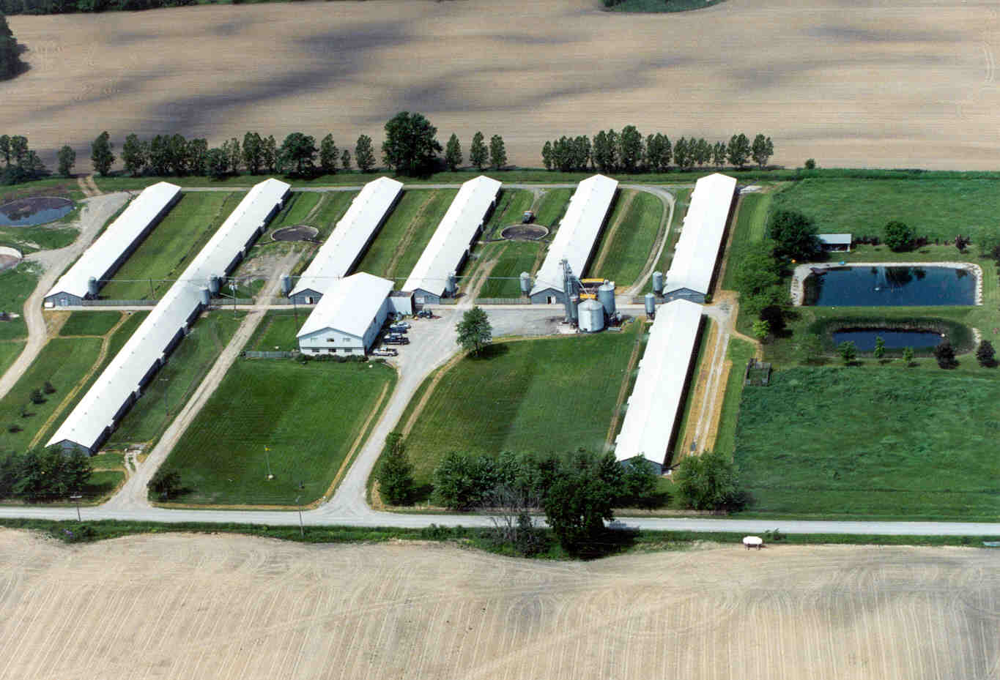
Испытательная ферма в Канаде

Slide 12
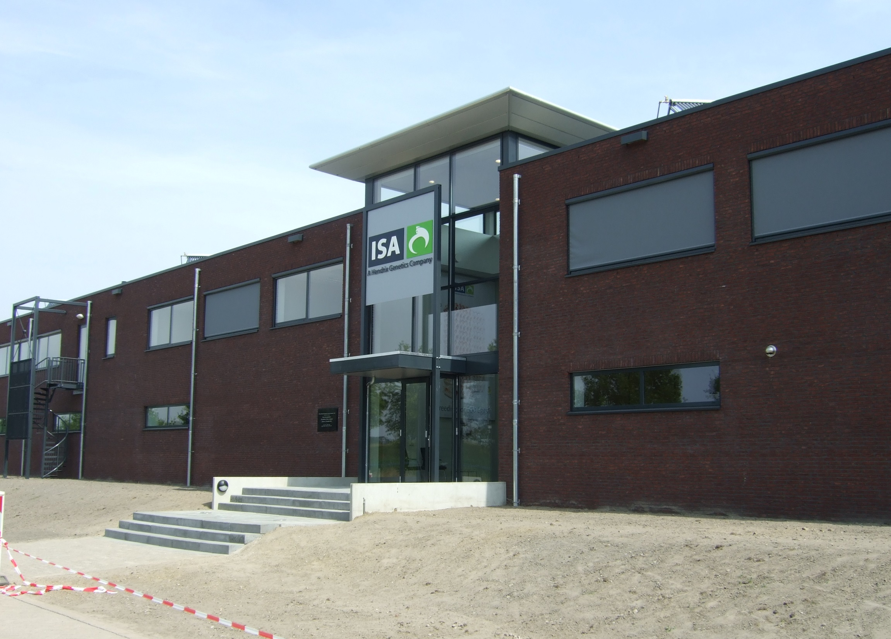
The Breeding Company Production

Slide 13
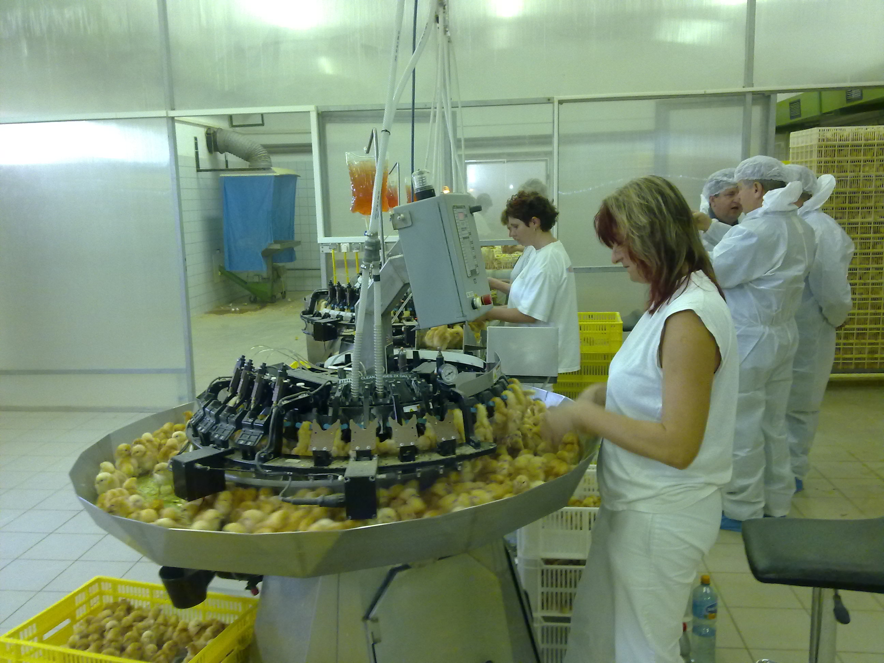

Slide 14
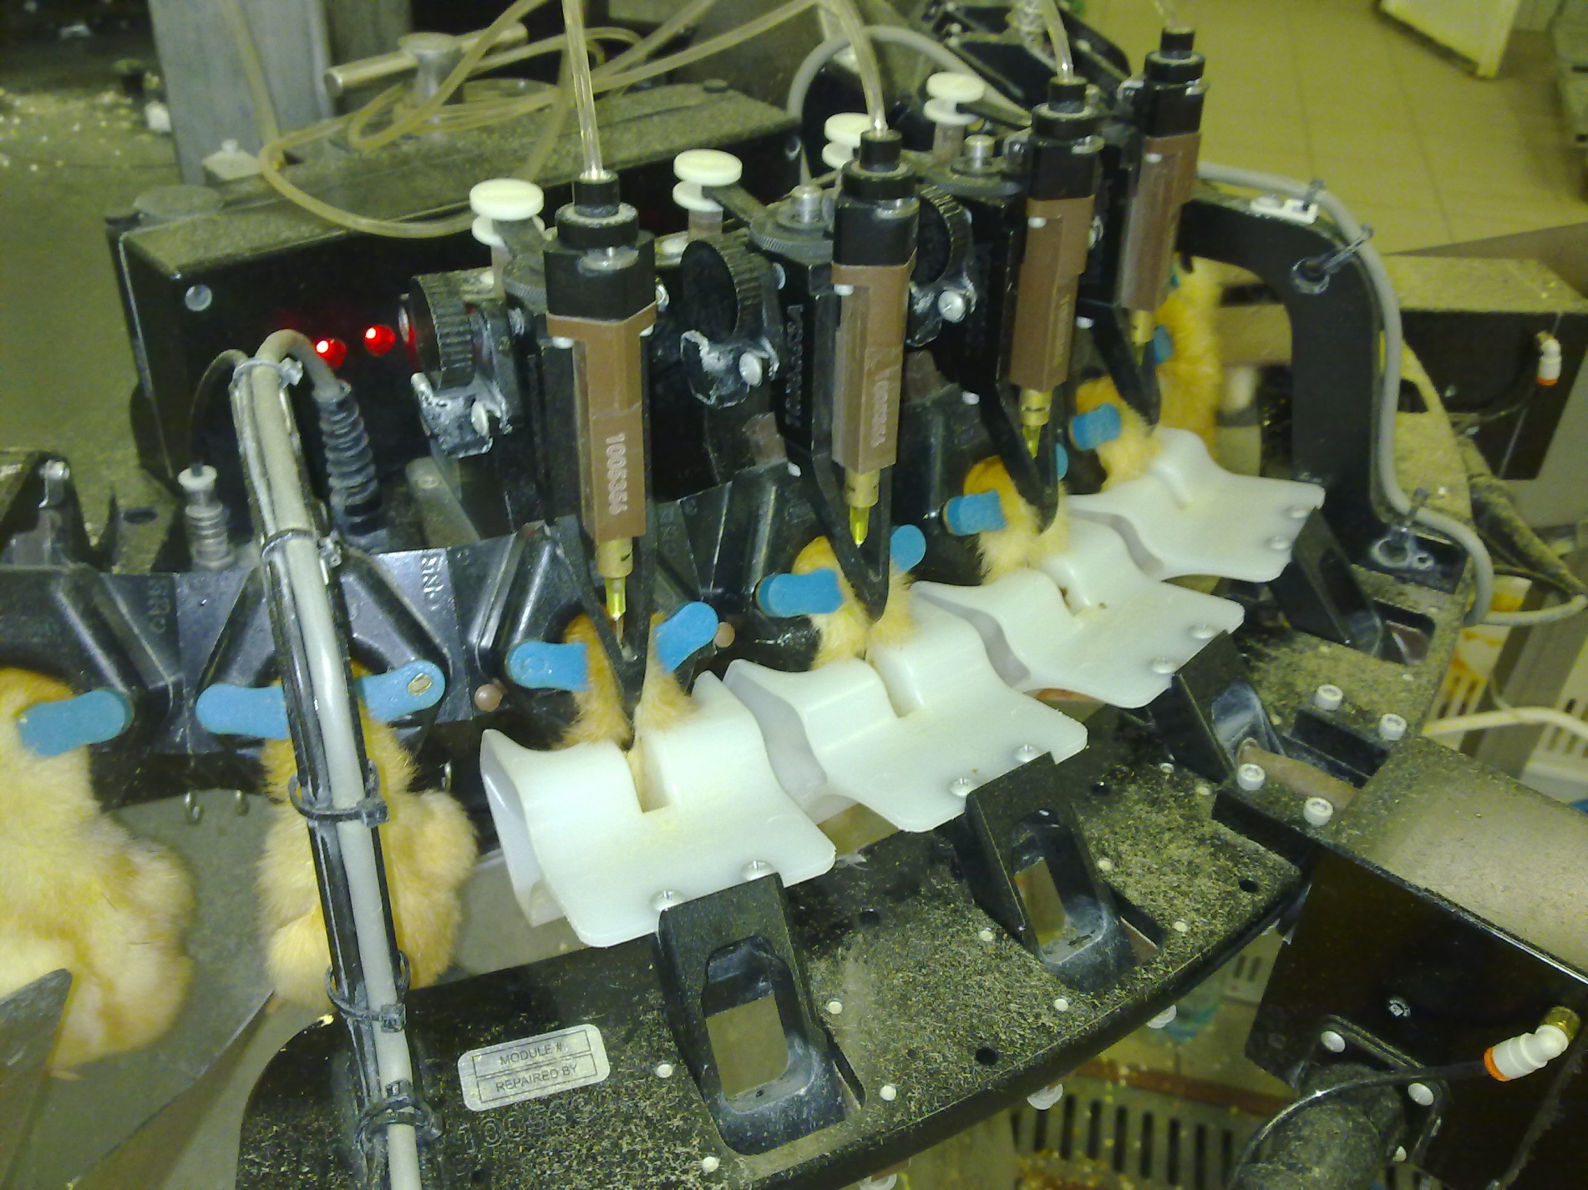

Slide 15
Программа мониторинга чистых линий на выращивании

Slide 16
Программа мониторинга чистых линий в период яйцекладки

Slide 19
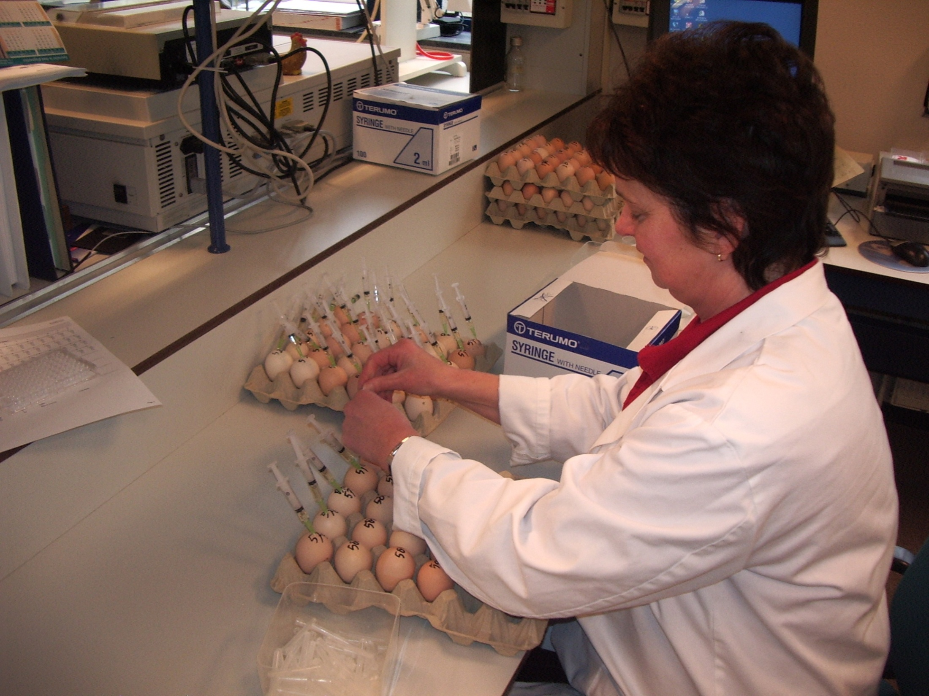

Slide 20
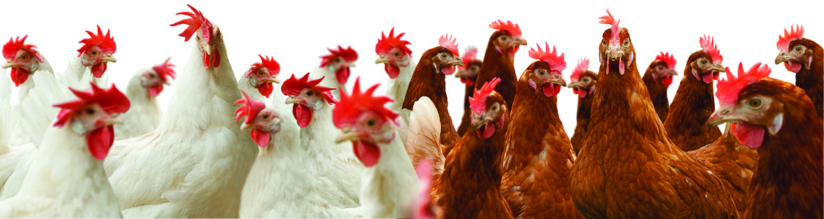
Исследования и селекция

Slide 21









Производство яйца Цепь поставок
A
B
C
D
Чистые Линии
Упаковка и Сортировка Яйца
Родительское Стадо
Несушки
Производство Яйца
Супермаркеты и Услуги Питания
Потребители
Прародительское Стадо
X
X
X
X
1
X
X
80
6400
X
550.000
180.000.000

Slide 22
Исследования и селекция Требования рынка
Эффективность родителей
Эффективность несушки
Качество продукции
Здоровье и благополучие
Notes:
We have witnessed changing demands over the decaded. From mere product efficiency to product quality and health requirements.

Slide 23
Которые животные произведут самое лучшее потомство?
До 1960
Самый лучший взгляд
1960-2010
2010-...
С самыми лучшими генами
Самая высокая племенная ценность
Геномическая племенная ценность
INDEX → BLUP

Slide 24
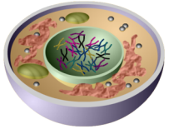
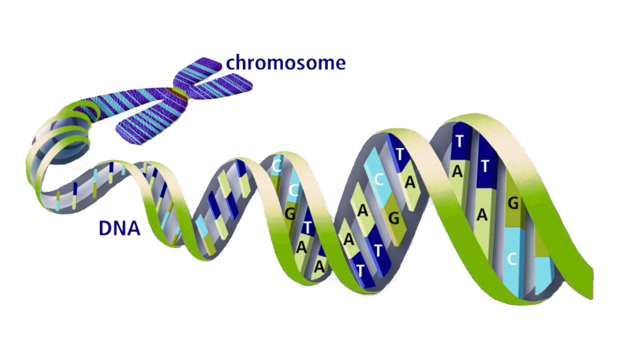
Маркеры ДНК отражают поступность - секвенцию ДНК в части хромозому
Notes:
Rather than trying to read the full DNA sequence of an individual we can use so called genetic markers. Since DNA composition in short regions of a chromosome is pretty stable when being transferred from one generation to the next, we can use such markers at regular intervals of the chromosomes to reflect the DNA sequence as a whole.

Slide 25
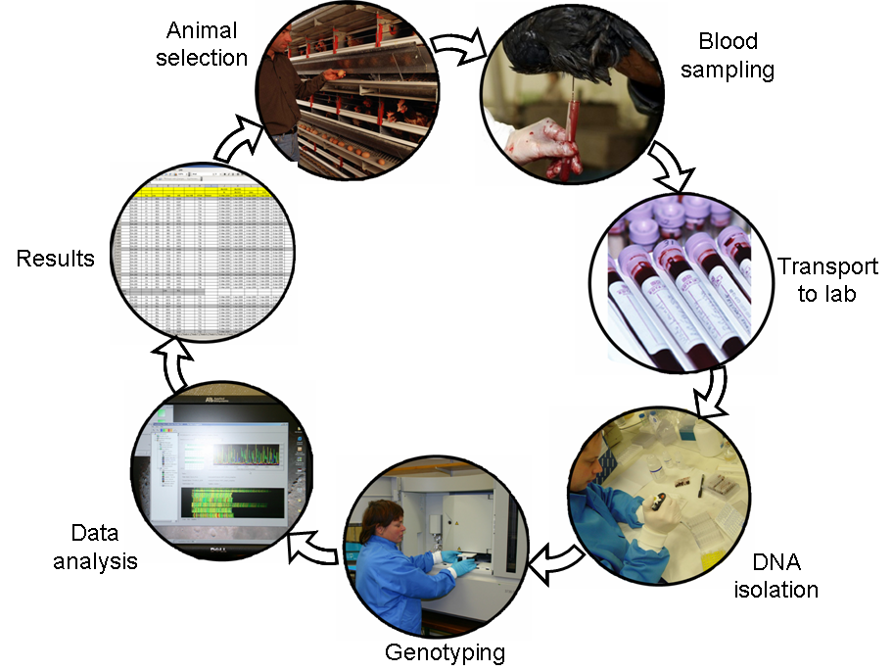
Молекулярная генетика = ДНК-селекция

Slide 26
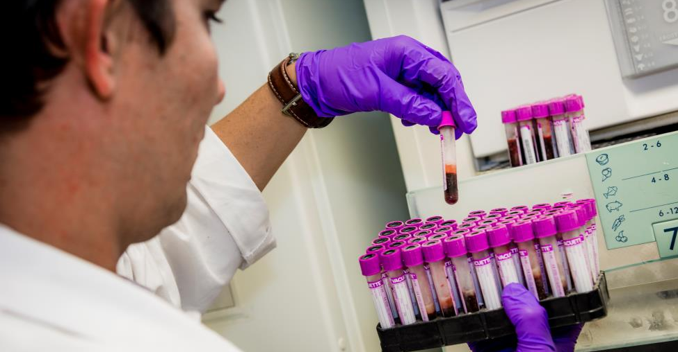
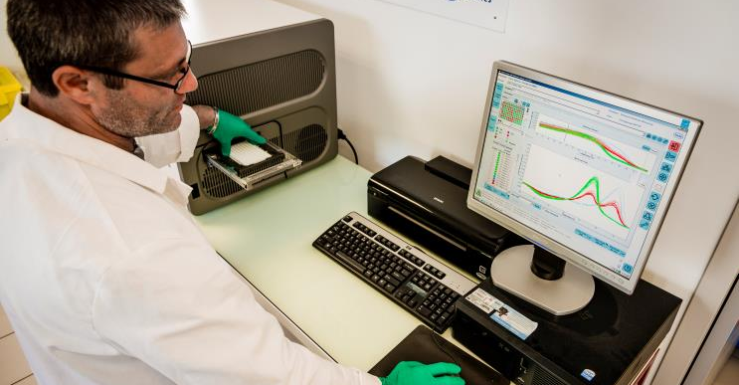
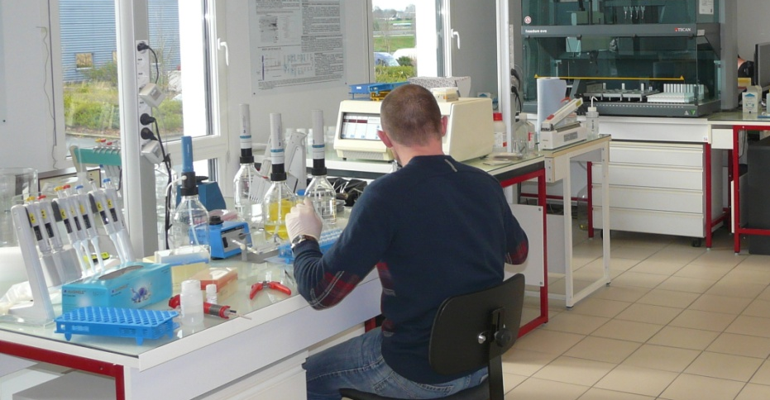
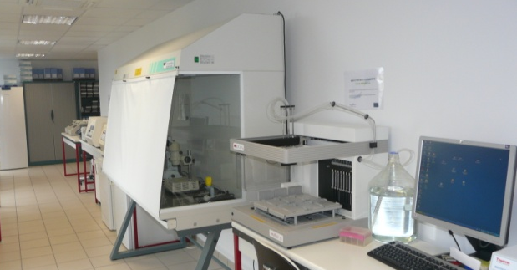


Исследования и селекция Отбор
Notes:
Apart from phenotypic data we are also collecting blood samples of hens in order to include genotypic data in our tests, with help of our parent company Hendrix Genetics. The benfit of including genotypic data is that A selection of birds can be performed a lot faster as genotypic data can be collected at a very early age, whereas with phenotypic data one needs to measure the actually performance which is obviously spread across a production cycle.
Secondly, the genoptypic data is also more accurate or pure as the environmental factor is not included, unlike phenotypic data which is the interaction between genes and environment.
In sum: more accurate and faster.
Note that genomics is not the same as genetic engineering. In full accordance with code EFABAR, ISA does not conduct genetic engineering, but only conducts measures a bird’s genotype.

Slide 27
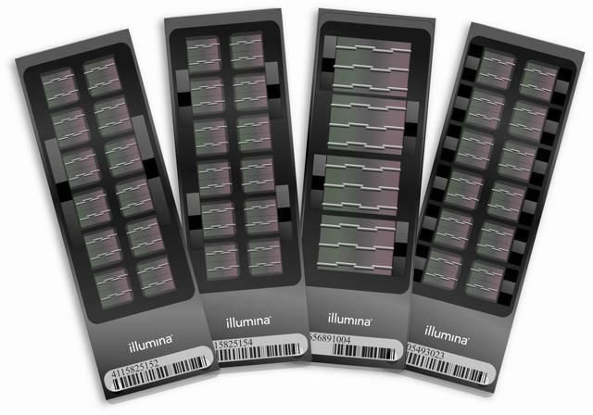

Slide 28

Связи “Хендрикс Дженетикс” с научными институтами
Formal research partnerships
Netherlands
WageningenUR
France
INRA
Canada
University of Alberta
University of Guelph
Spain
Universidad Autonoma de Barcelona
United Kingdom
Roslin Institute/University of Edinburgh/Scottish Agricultural College
Stirling University
University of Glasgow
United States
Perdue University
USDA, Avian Disease and Oncology Lab
University of Georgia
University of Wisconsin
University of Minnesota
Regular research exchanges
Denmark
University of Aarhus
Norway
University of Life Sciences
Sweden
Swedish Agricultural University, Uppsala
Australia
University of New England
Victoria Department of Agriculture
United States
USDA Beltsville
University of Minnesota
Iowa State University
Belgium
Catholic University of Leuven
Université de Liège
Science and research networks in breeding
ATF Animal Taskforce , EU
FABRE Technology Platform, EU
EADGENE, EU
SABRE, EU
Low Input Breeds, EU
PIGGEN, Canada
EMBRYOGENE, Canada
QPorkChain, EU
SYSAAF, France
Sustainable Breeding Platform, NL
Breed4Food, NL

Slide 29
Исследования и селекция Качество яиц
Notes:
The total number of eggs assessed for quality research has increased significantly over the years. Moreover, the increase in measurements is taking predominantly place at older age in order to support our breeding objective.

Slide 30
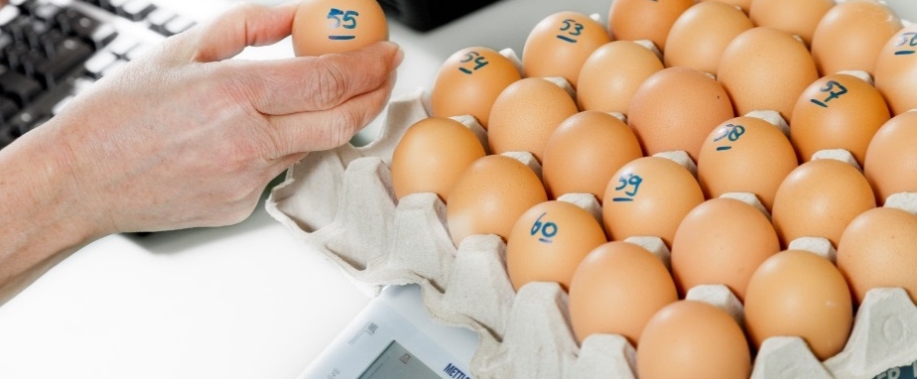
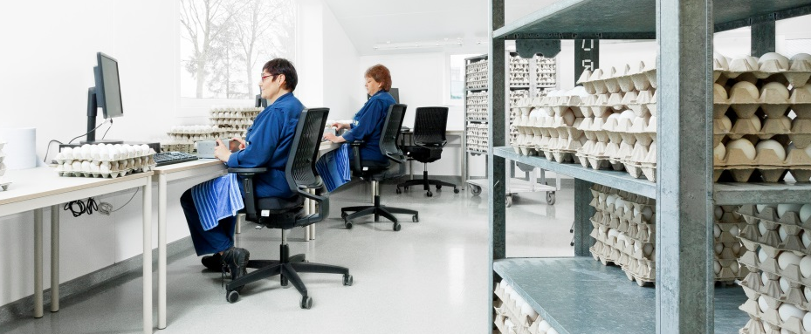
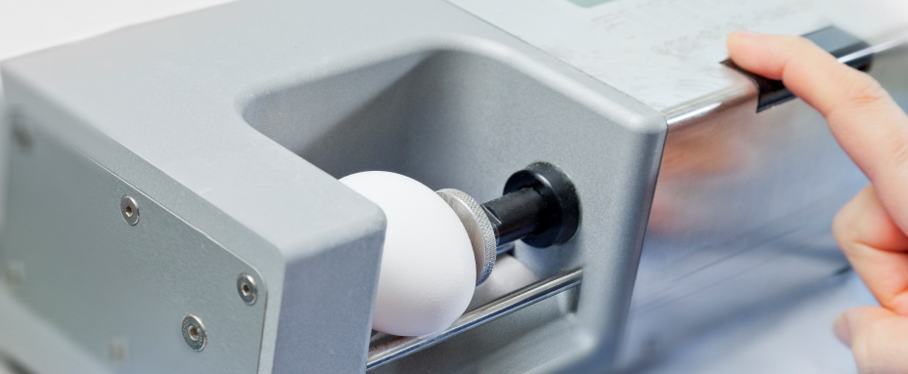
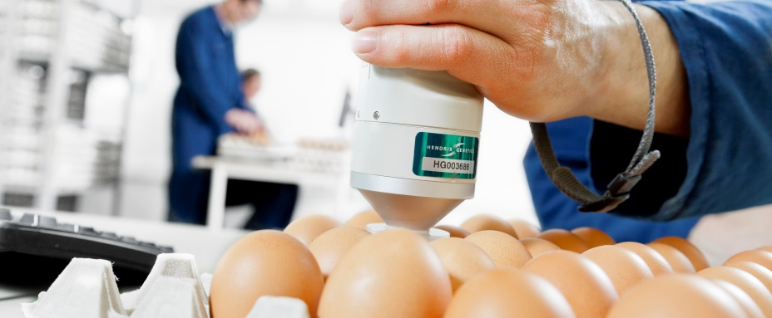
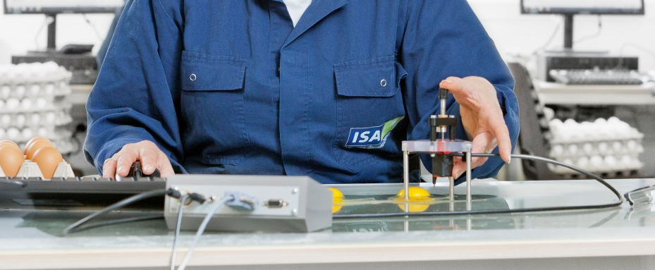
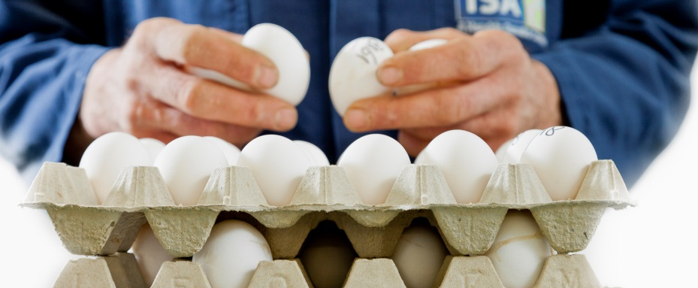
Исследования и селекция Качество яиц
Notes:
ISA has invested heavily in egg research labs to ensure egg quality is safeguarded.

Slide 31
Результаты селекции

Slide 32
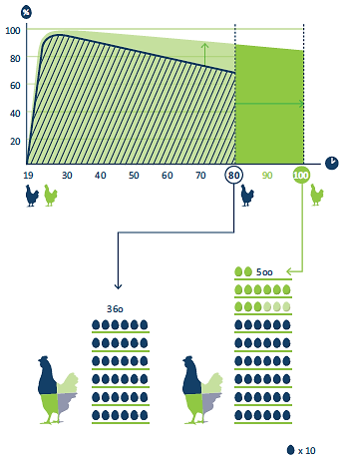
Устойчивость кладки и ее продолжительность

Slide 33
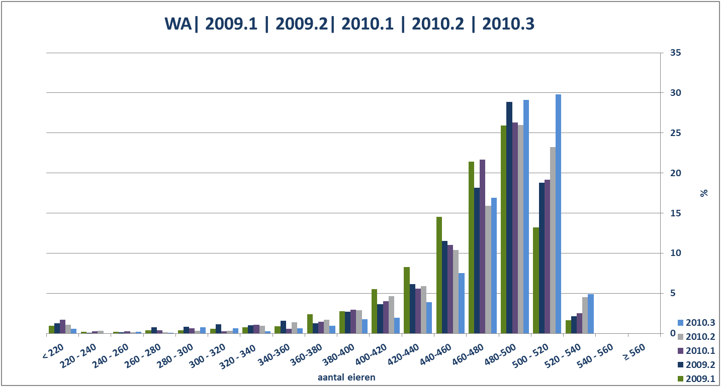
Результаты селекции Чистые линии
Количество яиц
Notes:
Graph reflects the average number of eggs produced: Over time, a relative larger number of birds are laying a relatively larger number of eggs. So the distribution of egg numbers is moving to the right.

Slide 34
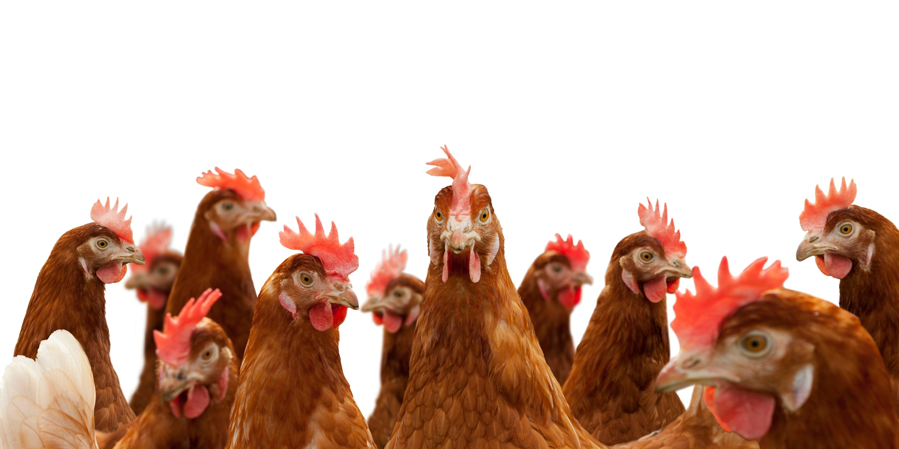
Результаты селекции Коричневые несушки
 | 1970 | 2000 | сейчас | 2020
Яиц на НН (в 75 недель) | 239 | 319 | 336 | 361
Яиц на НН (в 90 недель) |  |  | 409 | 440
Яиц на НН (в 100 недель) |  |  |  | 500
Максимальная продуктивность (%) | 86 | 95 | 96 | 97
Яйцемасса (кг в 75 недель) | 14,9 | 20,0 | 21,0 | 22,6
Яйцемасса (кг в 90 недель) |  |  | 25,7 | 27,7
Яйцемасса (кг в 100 недель) |  |  |  | 31,4
Суточное потребление корма (г) | 127 | 114 | 113 | 112
Конверсия корма (г корма/г яйцемассы) | 3,46 | 2,31 | 2,18 | 2,07
Жизнеспособность (%) | 90 | 94 | 94 | 95

Slide 35
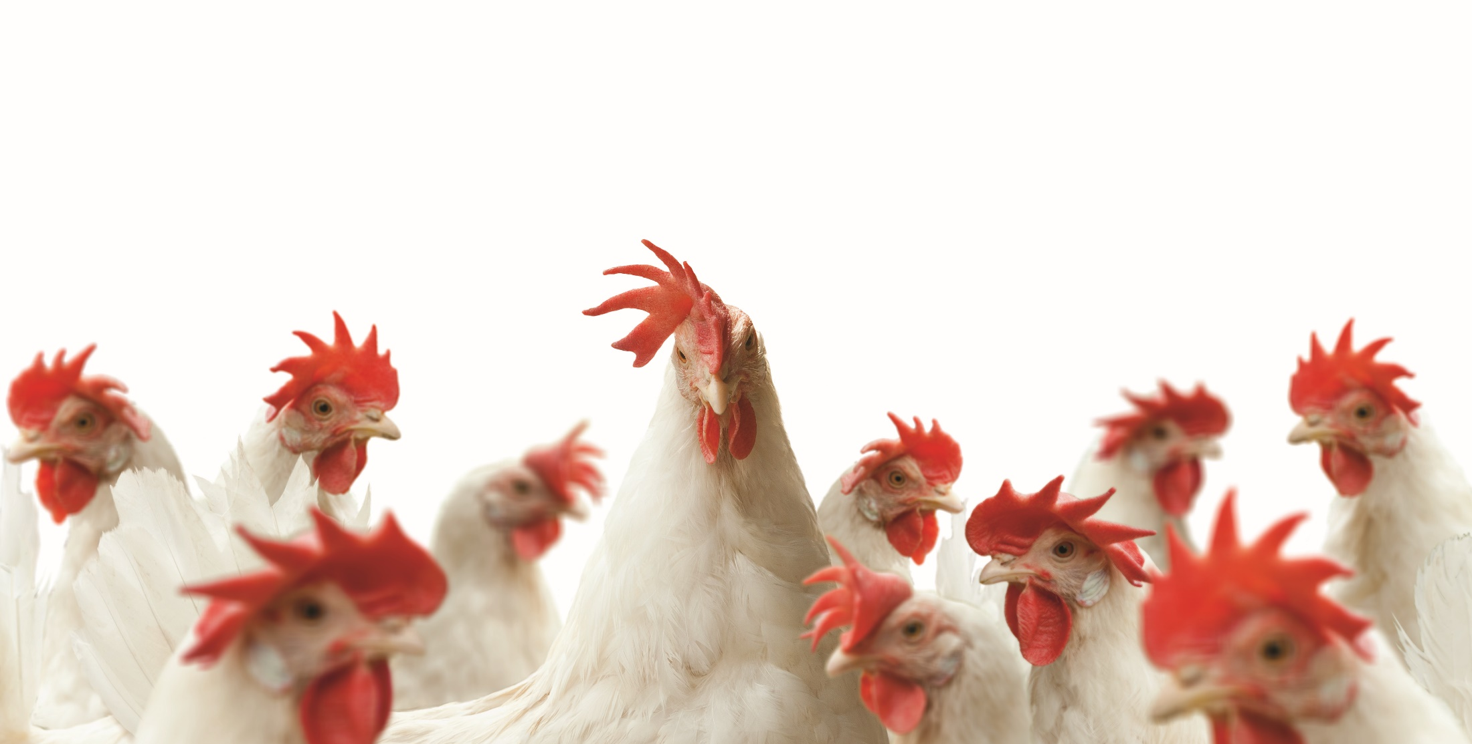
Результаты селекции Белые несушки
 | 1970 | 2000 | сейчас | 2020
Яиц на НН (в 75 недель) | 250 | 324 | 339 | 364
Яиц на НН (в 90 недель) |  |  | 413 | 444
Яиц на НН (в 100 недель) |  |  |  | 505
Пик продуктивности (%) | 88 | 95 | 96 | 97
Яйцемасса (кг в 75 недель) | 15,4 | 20,5 | 21,1 | 22,7
Яйцемасса (кг в 90 недель) |  |  | 26,1 | 28
Яйцемасса (кг в 100 недель) |  |  |  | 32
Суточное потребление корма (г) | 115 | 110 | 109 | 109
Конверсия корма (г корма/г яйцемассы) | 3,03 | 2,18 | 2,1 | 1,98
Жизнеспособность (%) | 90 | 94 | 94 | 95

Slide 36
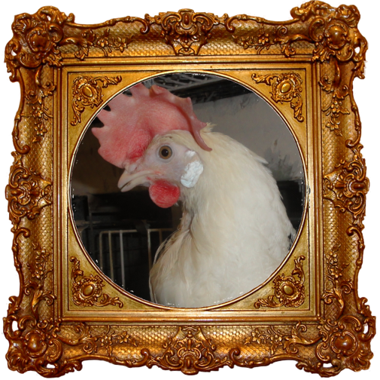
Наша чемпионка
Номер 3438
Линия WB
Отец 527
Мать 562
Рождение 09-02-2010
Кол-во произведенных яиц
577 (за 102 недели)

Slide 37
Результаты селекции Испытания: Гунма
(Heisei 23 Nendo Niwatori no Keizai Nouryoku Kentei, Japan)

Slide 38
Результаты селекции Испытания: Гунма
(Heisei 23 Nendo Niwatori no Keizai Nouryoku Kentei, Japan)

Slide 39
Результаты селекции Испытания: NCLP & MT
(США, 2012)

Slide 40
Наши клиенты

Slide 41
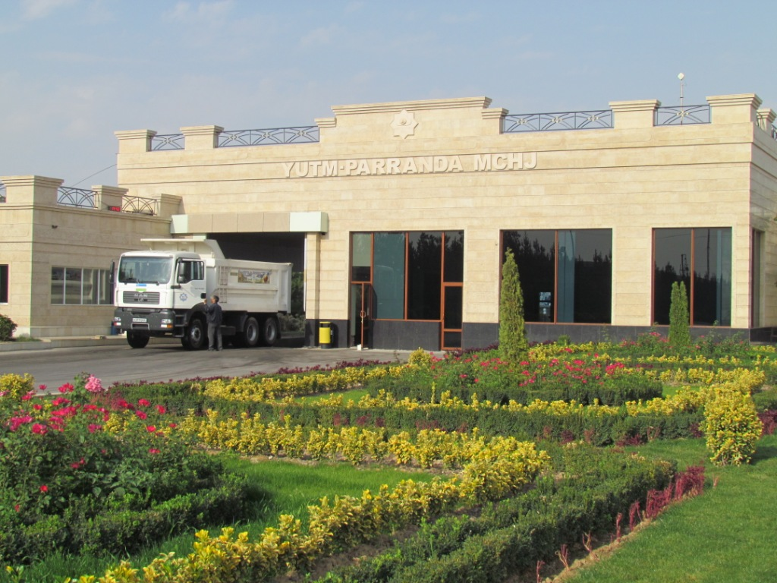
Rashidova, Uzbekistan

Slide 42
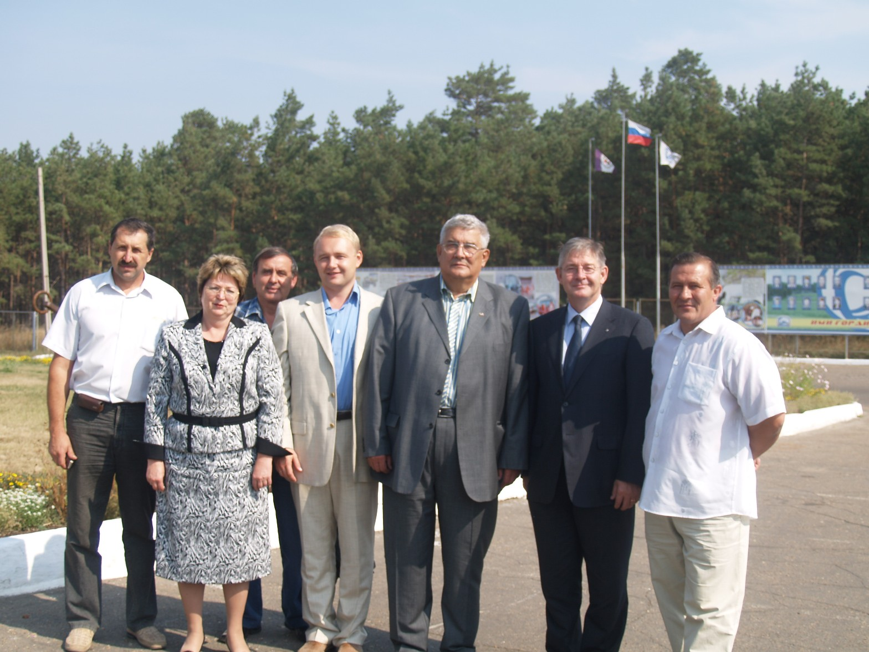
Belorechenskoe, Irkutsk

Slide 43
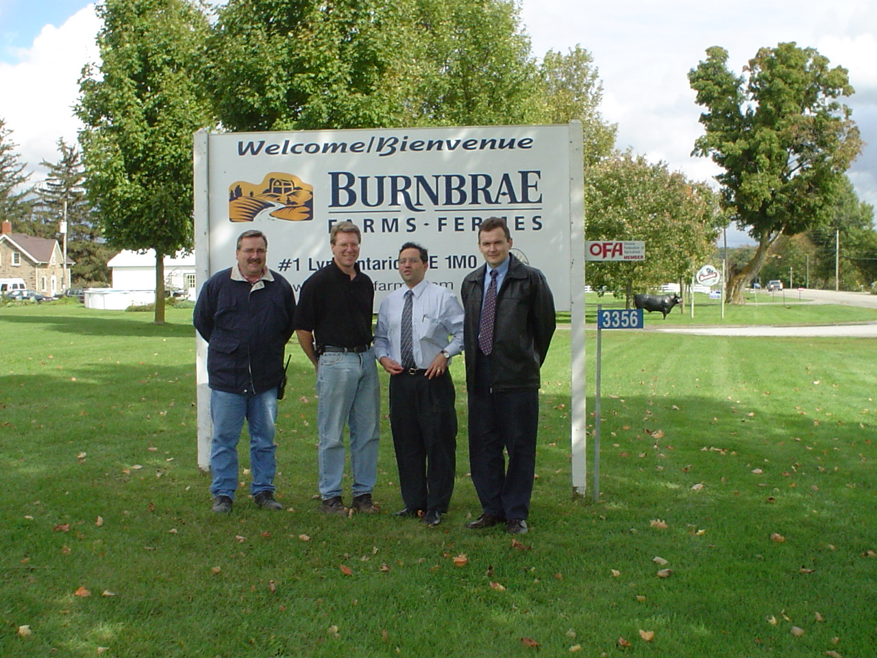
Крупнейшая компания в Канаде работает с ИЗА

Slide 44
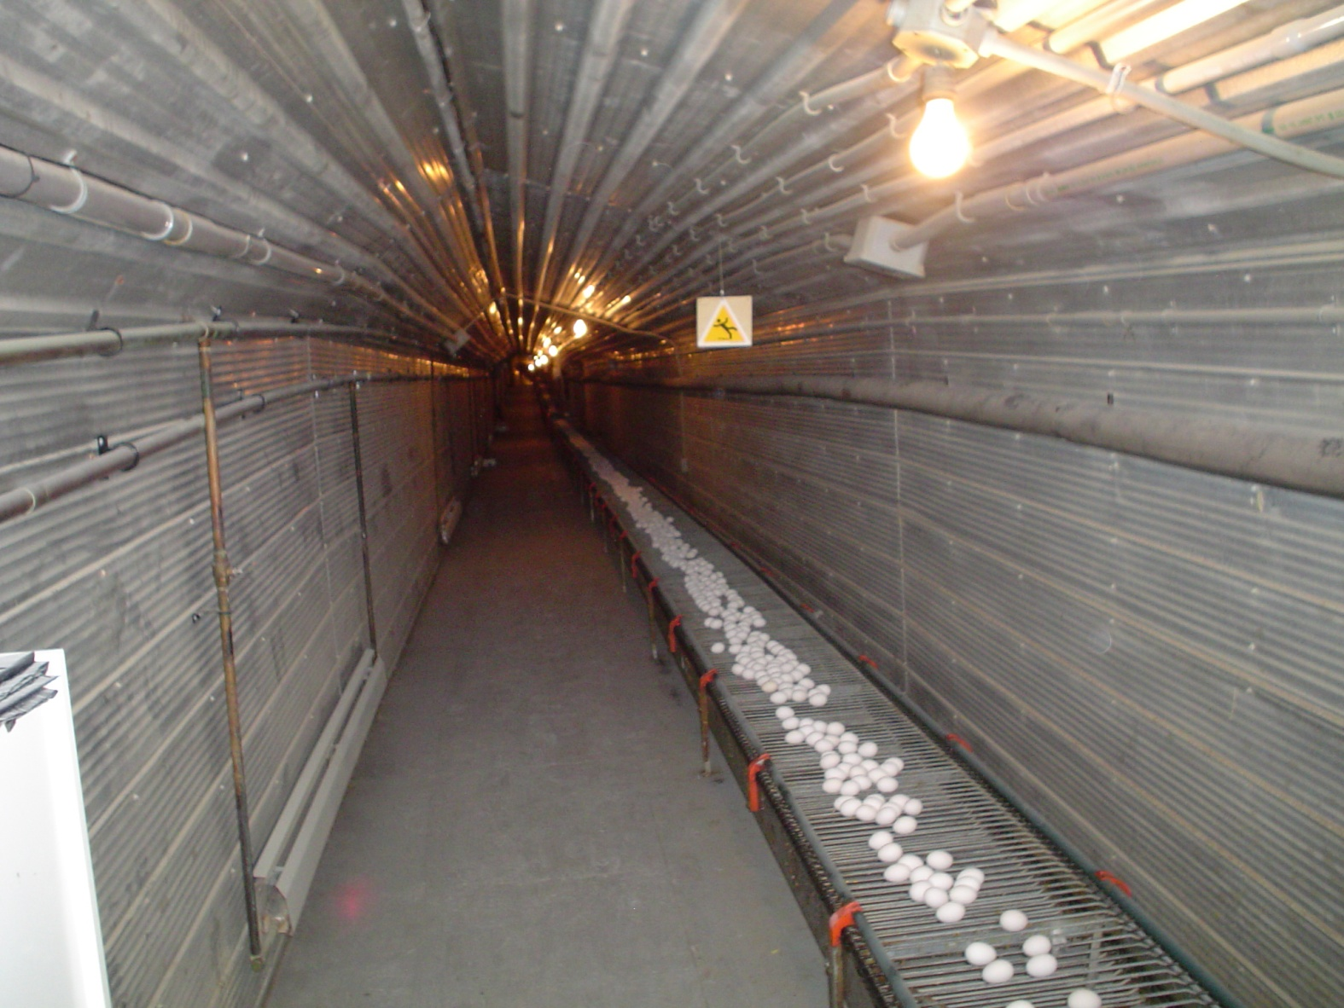
“Барнбро Фармз”, транспортер яйцесбора длиной 1 км

Slide 45
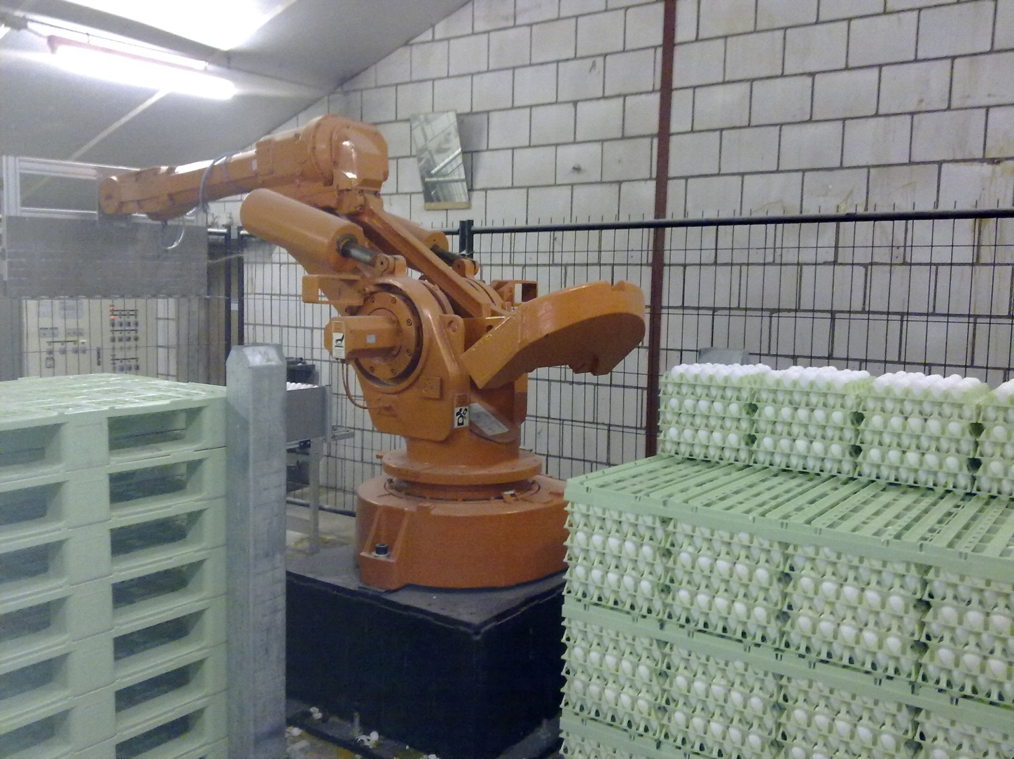

Slide 46
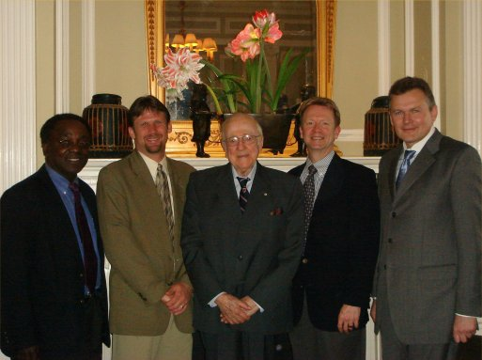
“Midwest Food Association” (США, 35 млн. несушек) выбрала кроссы ИЗА
Слева направо: Д-р Д. Анса генетик “ИЗА”, Б. Лэки председатель “MFA”, Д-р Дональд МакКуин Шейвер, П. Мамм директор “MFA”, Е. Фридман представитель “ИЗА”

Slide 47
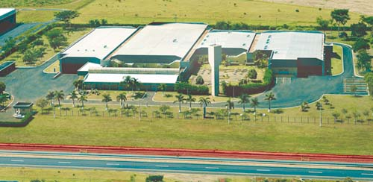
ИНКУБАТОРИЙ “NOVO MUNDO” компании “PLANALTO”(БРАЗИЛИЯ),
35 МЛН КУРОЧЕК В ГОД

Slide 48
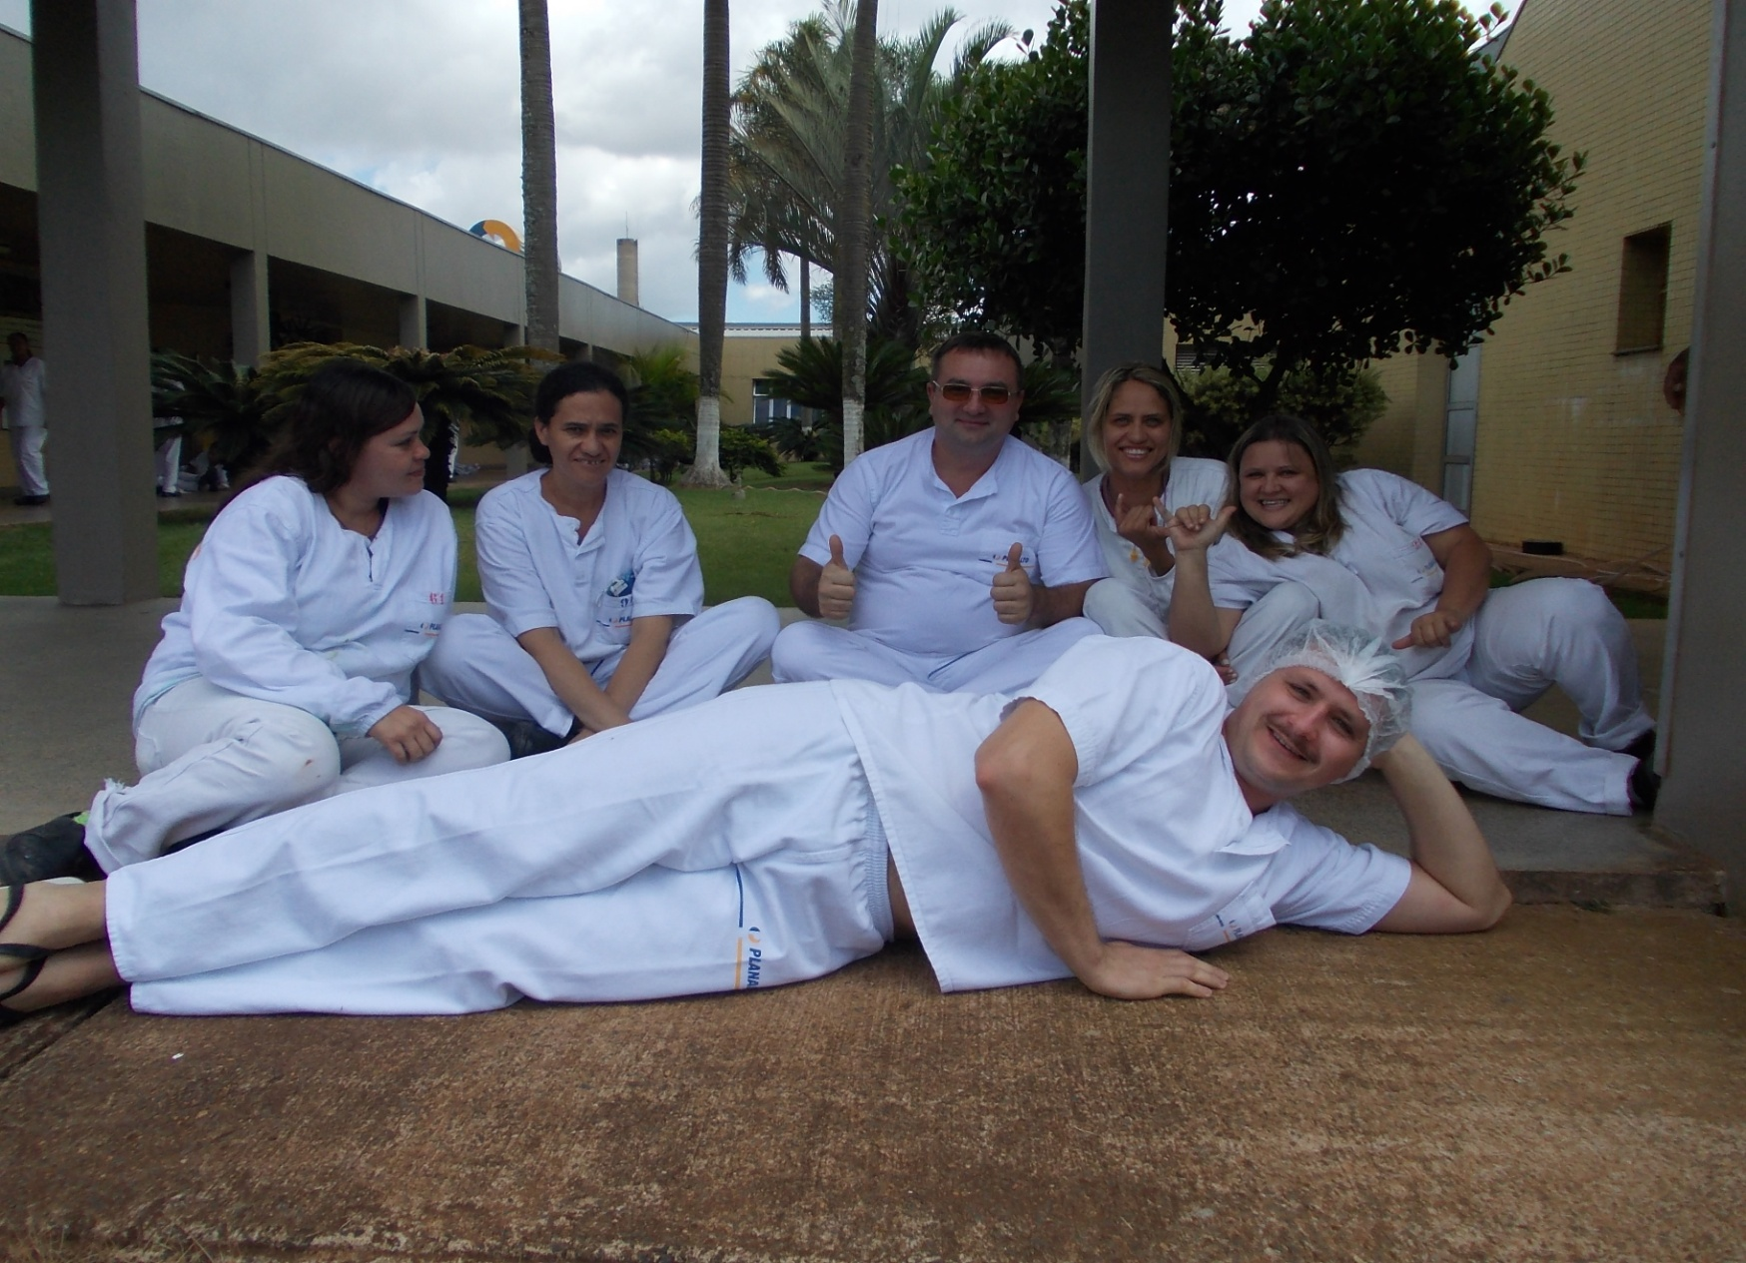
ИНКУБАТОРИЙ “NOVO MUNDO” (БРАЗИЛИЯ), 35 МЛН КУРОЧЕК В ГОД

Slide 49

ФЕРМА “HEIJO”, ИНДОНЕЗИЯ, О. ЯВА, 1 МЛН. ХАЙСЕКС БРАУН

Slide 50

ФЕРМА “HEIJO”, ИНДОНЕЗИЯ, О. ЯВА, 1 МЛН. ХАЙСЕКС БРАУН

Slide 51


Slide 52


Slide 53


Slide 54

Notes:
54

Slide 55



Slide 56

Visit Mr. Hendrix with Mr. Demin to the Kremlin in 2008

Slide 57



Nucleus unit №2

Slide 58

Visit Mr. Hendrix with Mr. Demin to the Kremlin in 2008

